Slide 1
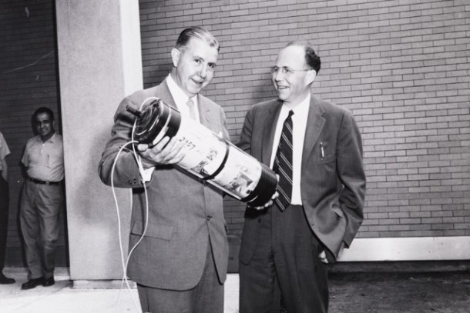
TALLER: LA CÁPSULA DEL TIEMPO

Slide 2
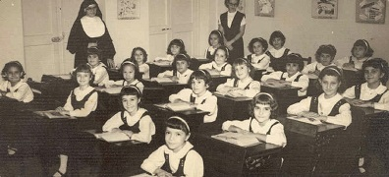
TALLER: LA CÁPSULA DEL TIEMPO
SIGLO XIX
Grupo 1:
¿Para qué mundo se educaba a estos niños y niñas?
¿Qué actitudes, habilidades y valores se entregaban?
¿Qué recursos se utilizaban?
¿Qué esperaba el mundo de ellos y ellas?

Slide 3
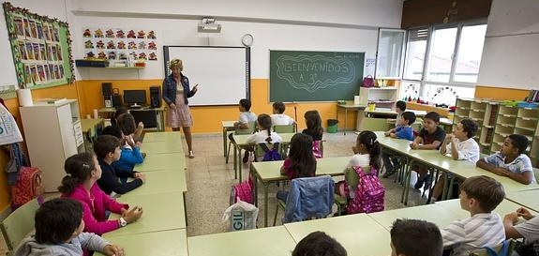
TALLER: LA CÁPSULA DEL TIEMPO
SIGLO XX
Grupo 2:
¿Para qué mundo se educó a estos niños y niñas?
¿Qué actitudes, habilidades y valores se les entregaron?
¿Qué recursos se utilizaron?
¿Cómo se insertaron en el mundo en su adultez?

Slide 4
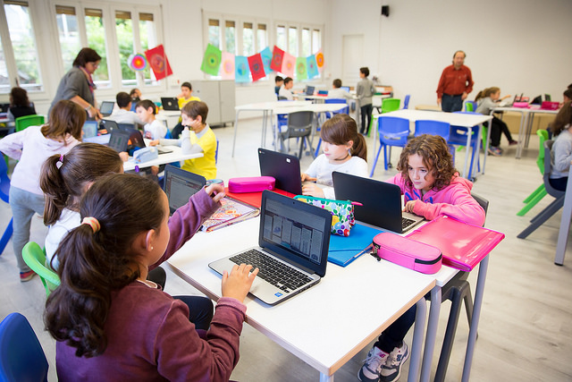
TALLER: LA CÁPSULA DEL TIEMPO
SIGLO XXI
Grupo 3:
¿Para qué mundo se educa a estos niños y niñas?
¿Qué actitudes, habilidades y valores se es deben entregar?
¿Qué recursos se utilizan?
¿Qué espera el mundo de ellos y ellas?

Slide 5
TALLER: LA CÁPSULA DEL TIEMPO
METODOLOGÍA de TRABAJO.
Discutir y concluir con respecto a las preguntas planteadas.
Expresar las conclusiones en una pieza gráfica o audiovisual de formato libre.
Ejemplos:
Collage.
Secuencia de diapos.
Audiovisual (cuaquier tipo de audio + cualquier tipo de imagen)
Video
Mixto entre los anteriores
Otro
Exponer en plenario los resultados

